Slide 1
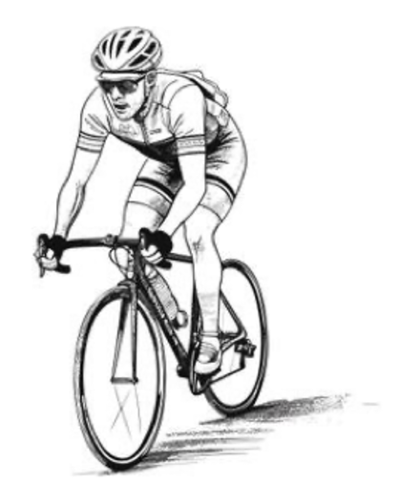
TRAFIC CYCLISTE À MONTPELLIER
DIALLO Ousmane
M’RAD Samy
MBAYE Rokhaya
ROMANI DE VINCI Coralie

Slide 2
Le vélo est-il un moyen de transport adapté à Montpellier ?

Slide 3
Sommaire
Bases de données
Diagrammes
Carte
2.1. Problèmes rencontrés
2.2. Solutions et résultats
Vidéo
2.1. Problèmes rencontrés
2.2. Solutions et résultats
Site Web
Conclusion

Slide 4
Bases de données
1 : Courses des vélos VéloMagg de Montpellier Méditerranée Métropole
Courses réalisés par les vélos VéloMagg entre les stations du réseau VéloMagg de Montpellier
Données prises sur l’année de 2023
2 : Comptages des vélos issus des compteurs de vélos
Comptages des vélos pour chacun des éco-compteurs sur Montpellier
Données prises sur l’année de 2023
3 : Stations
Localisation des stations de vélos du réseau Vélomagg

Slide 5
Bases de données
Problèmes rencontrés
Solutions trouvées
Données manquantes, Erreurs d’encodages
Création d’une classe : nettoyage et traitement des bases de données

Slide 6
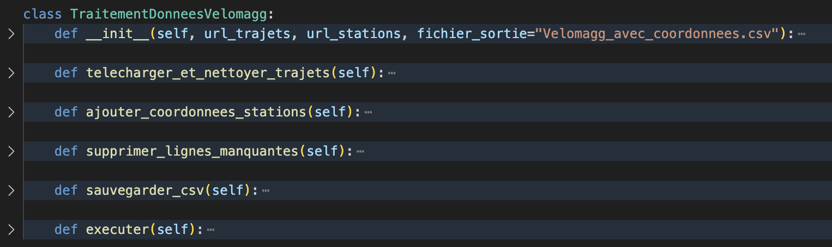
Nettoyage et traitement des bases de données
Structure de la classe “TraitementDonneesVelomagg” permettant de traiter la base de données Vélomagg

Slide 7
Bases de données
Problèmes rencontrés
Solutions trouvées
Données manquantes, Erreurs d’encodages
Création d’une classe : nettoyage et traitement des bases de données
Fusion des bases de données : création d’une classe
Fichiers similaires multiples

Slide 8
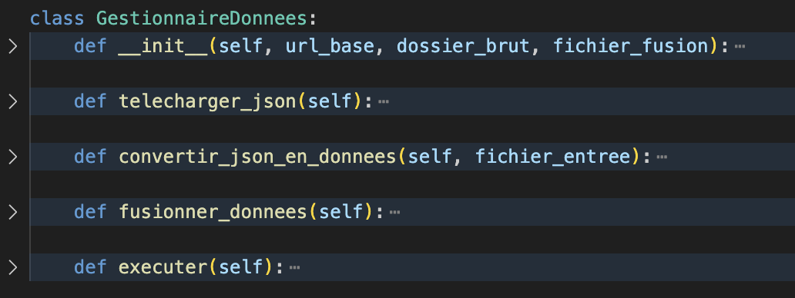
Fusion des bases de données
Structure de la classe “GestionnaireDonnees” permettant de fusionner les bases de données des éco-compteurs

Slide 9
Bases de données
Problèmes rencontrés
Solutions trouvées
Données manquantes, Erreurs d’encodages
Création d’une classe : nettoyage et traitement des bases de données
Création d’une classe : fusion des bases de données
Fichiers similaires multiples
Bases de données trop volumineuses
Création d’URLs : utilisation de Rclone

Slide 10
DIAGRAMMES

Slide 11
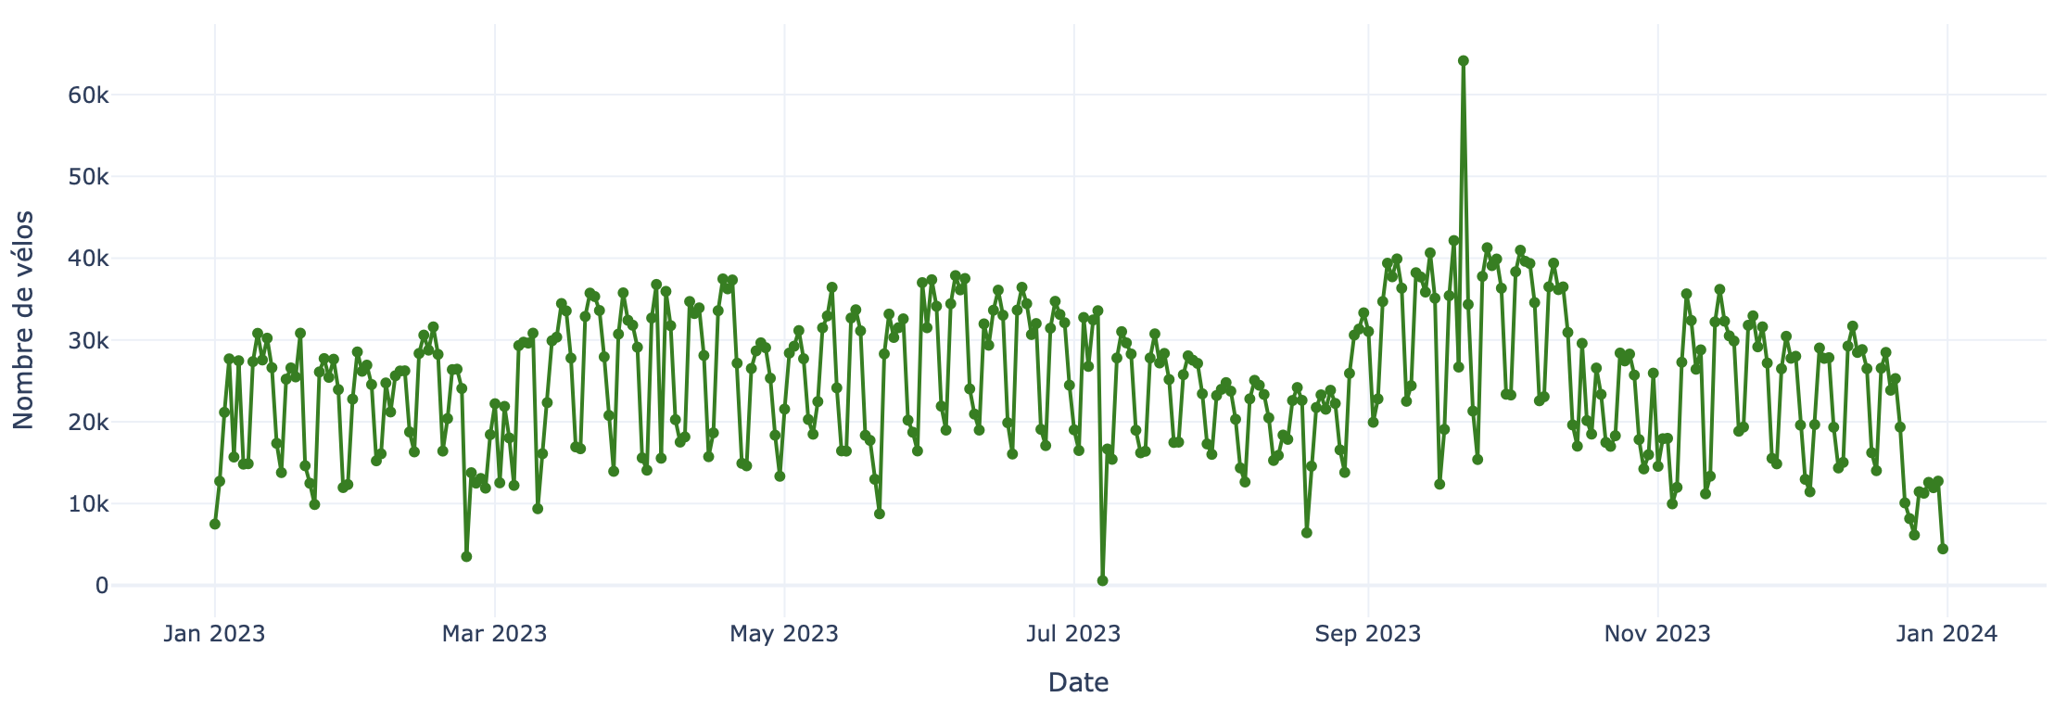
Nombre de vélos comptés à Montpellier sur l’année 2023

Slide 12
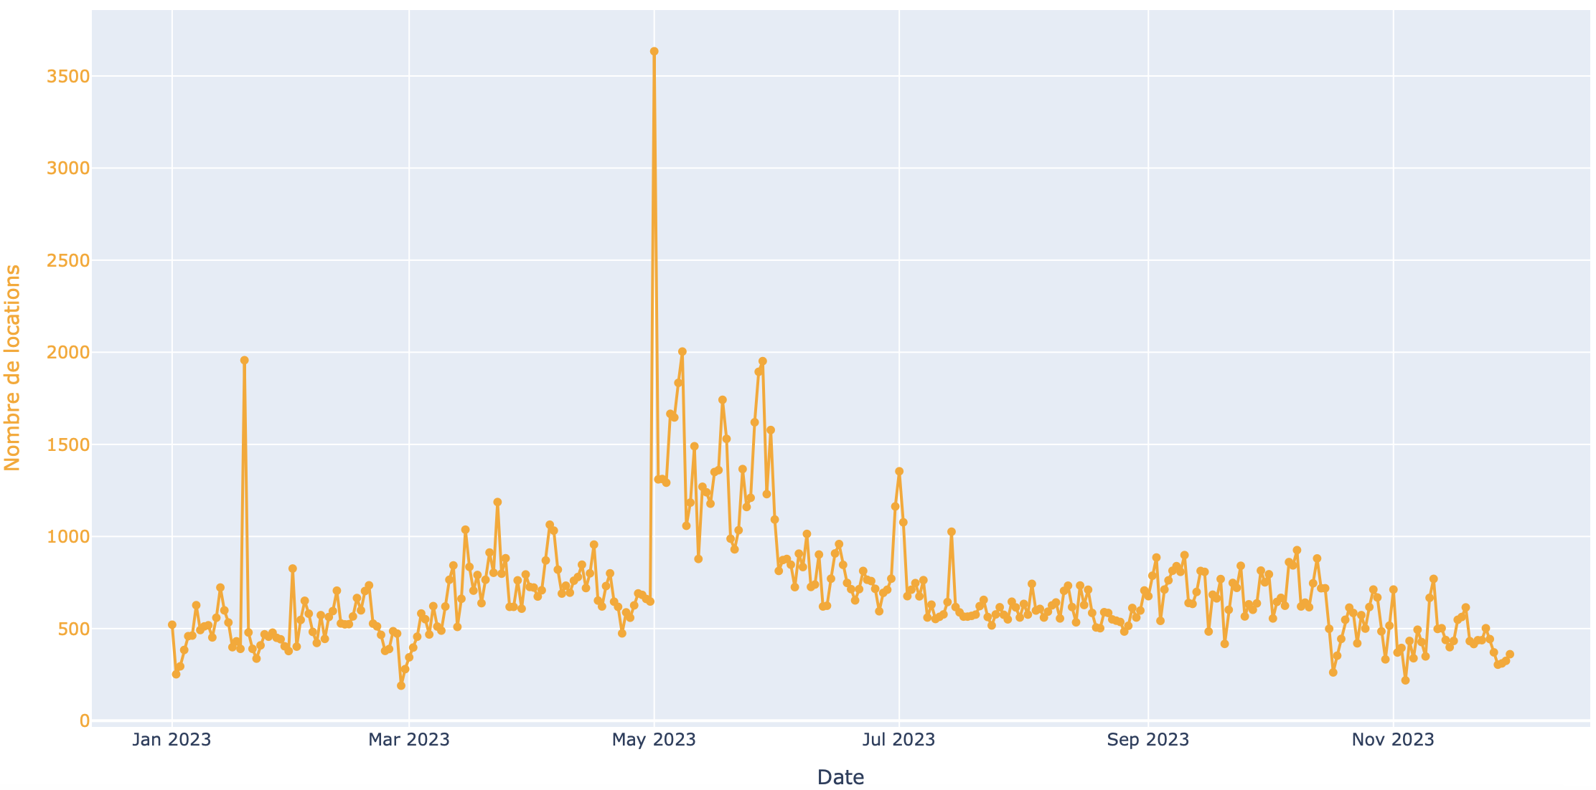
Nombre de vélos Vélomagg loués à Montpellier sur l’année 2023

Slide 13
CARTE

Slide 14
Décisions prises
Calcul des moyennes d’intensité pour l’estimation du trafic pour chaque jour de la semaine
Création de 7 cartes
Délimitation d’une zone
Ajout des localisations des stations Vélomagg et de la Faculté des Sciences

Slide 15
Problèmes rencontrés et solutions
PROBLÉMATIQUES
SOLUTIONS
Analyse spatiale limitée par les éco-compteurs
Création d’une fonction permettant d’associer l’intensité la plus proche aux routes

Slide 16
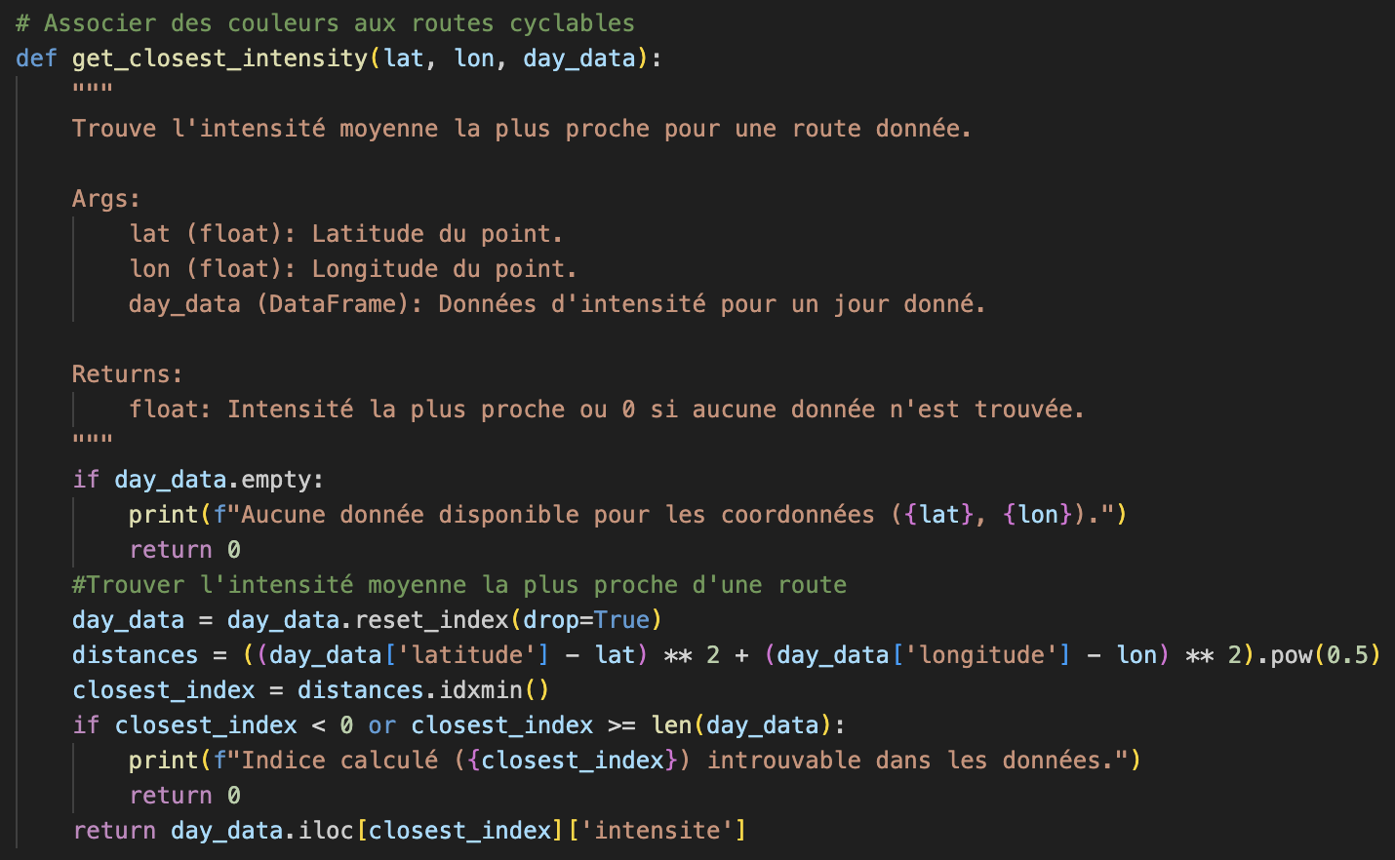
Fonction permettant de trouver l’intensité la plus proche de chaque route
Calcul des distances entre une position donnée et chaque éco-compteur
Détermine l’index de l’éco-compteur dont
la distance est minimale

Slide 17
Problèmes rencontrés et solutions
PROBLÉMATIQUES
SOLUTIONS
Création d’une fonction permettant d’associer l’intensité la plus proche aux routes
Analyse spatiale limitée par les éco-compteurs
Associer des couleurs aux chemins en fonction des intensités
Création d’une légende de couleurs selon l’intensité

Slide 18
Légende de couleurs choisies
Intensité <= 500
500 < Intensité <= 1000
100 < Intensité <= 2000
2000 < Intensité

Slide 19
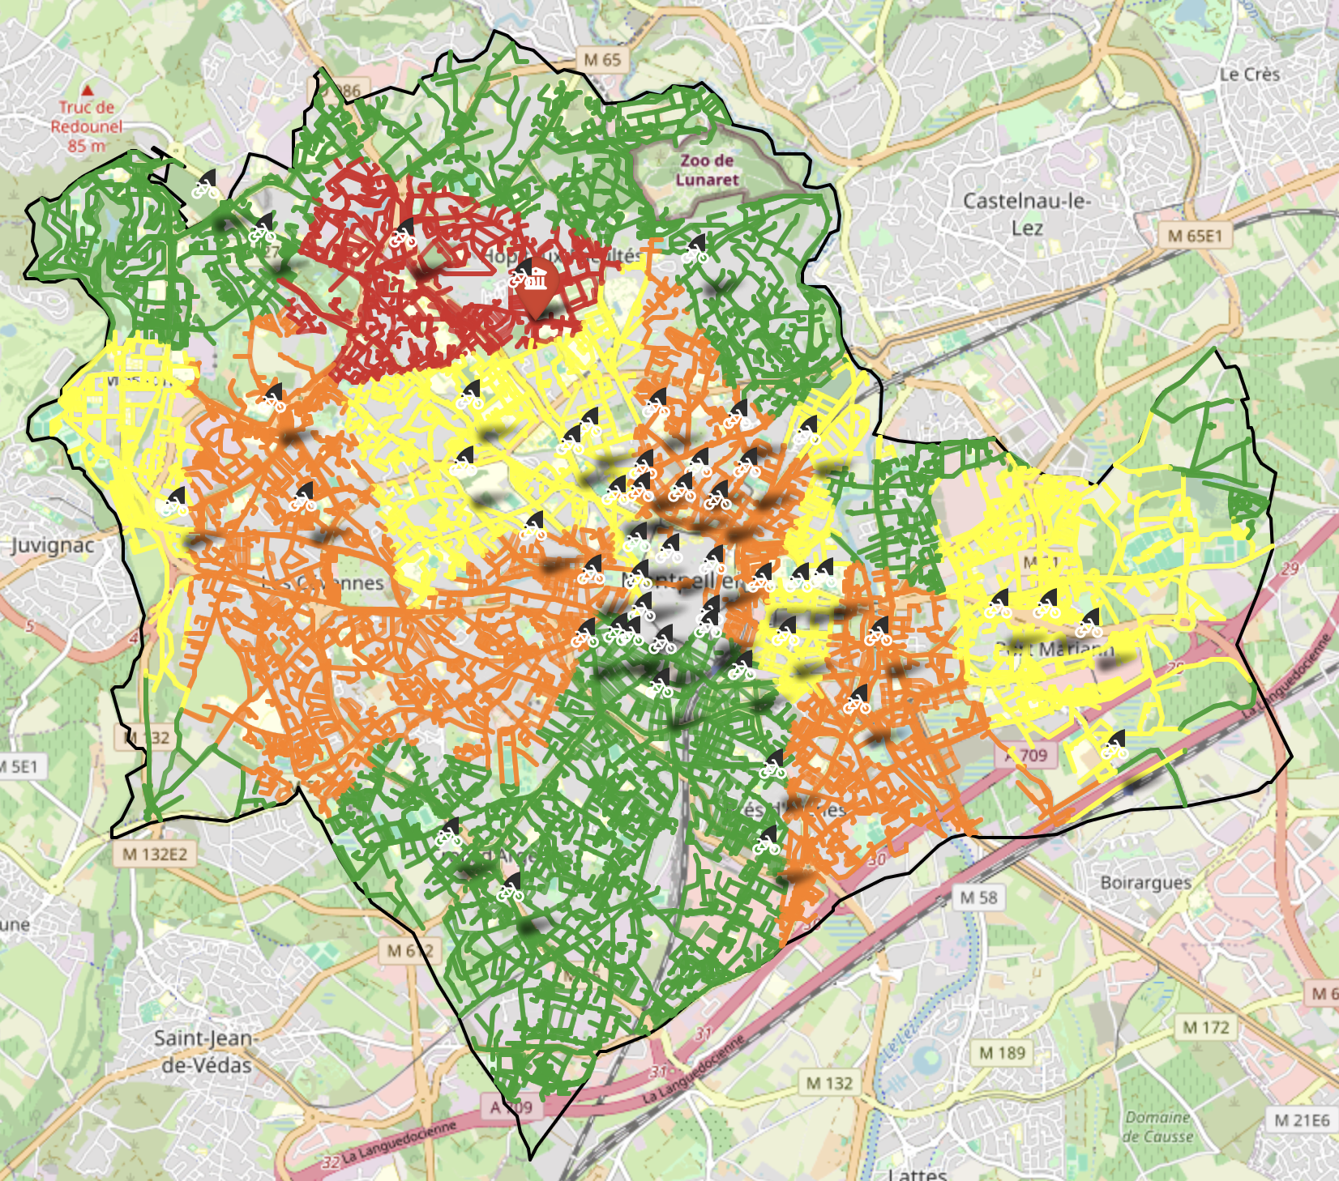
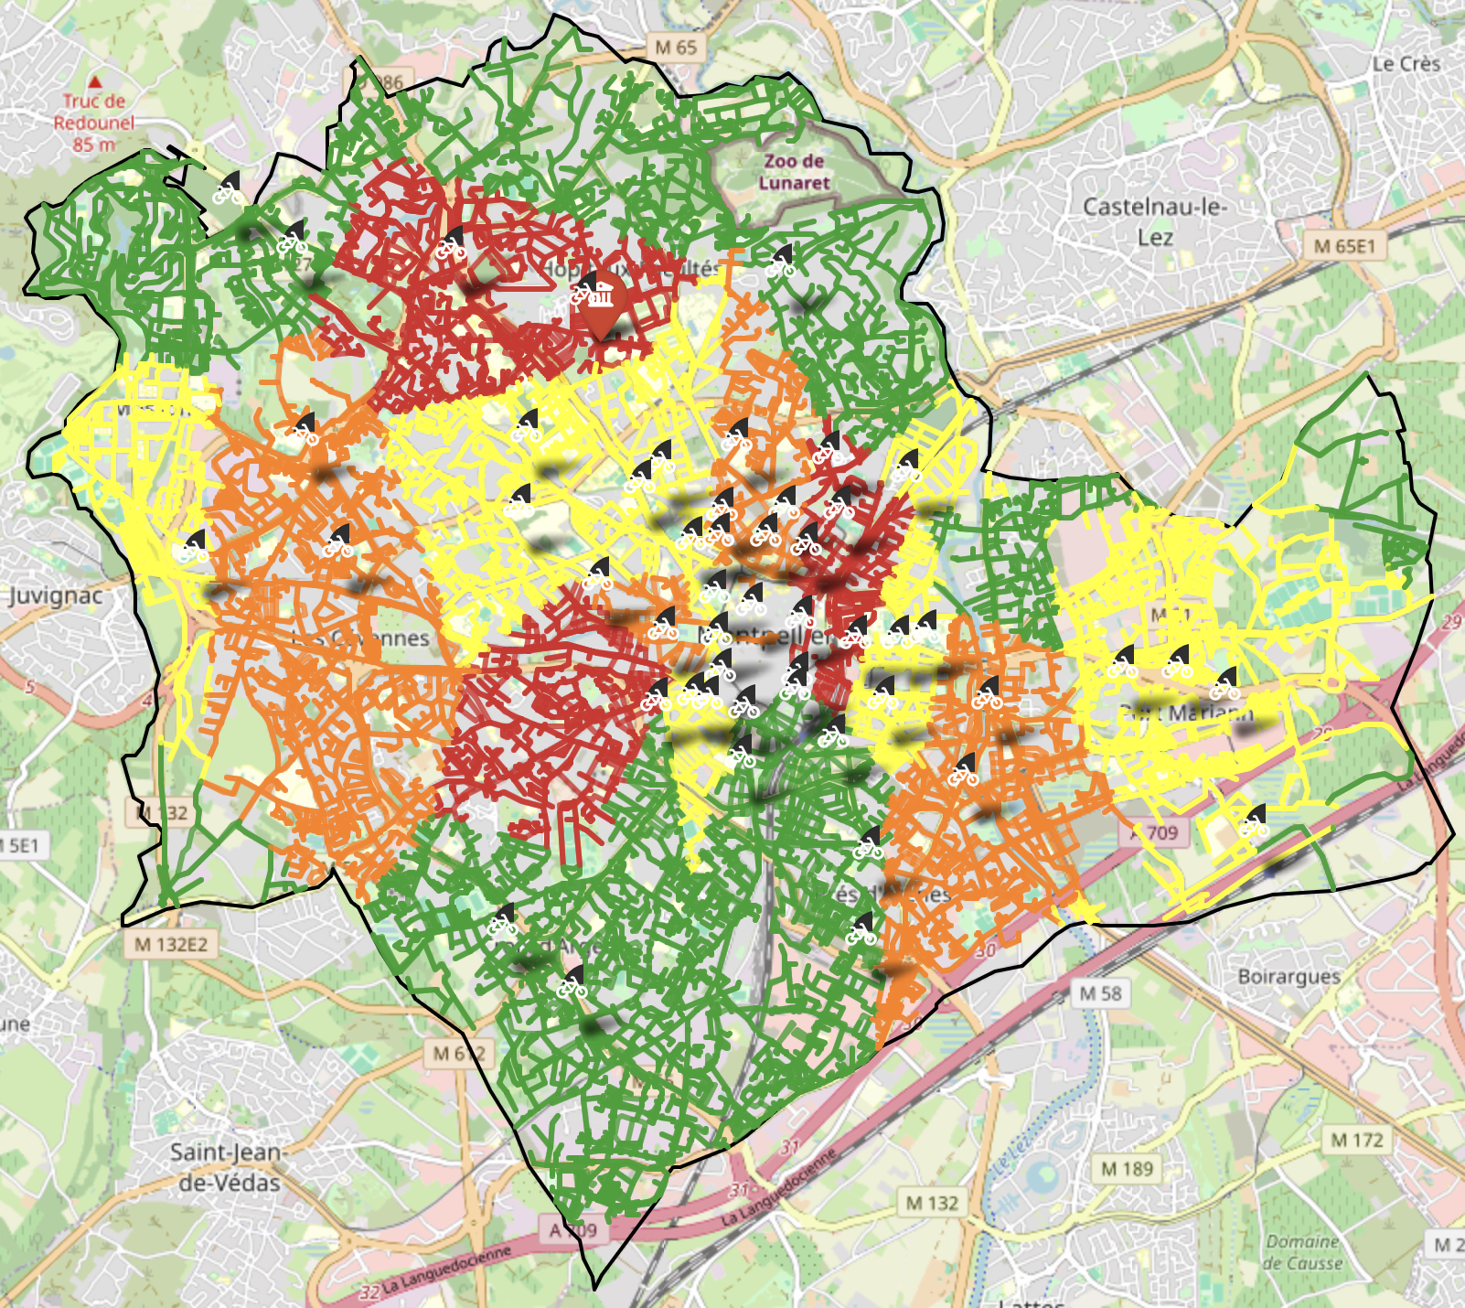
CARTES OBTENUES POUR LUNDI ET MARDI

Slide 20
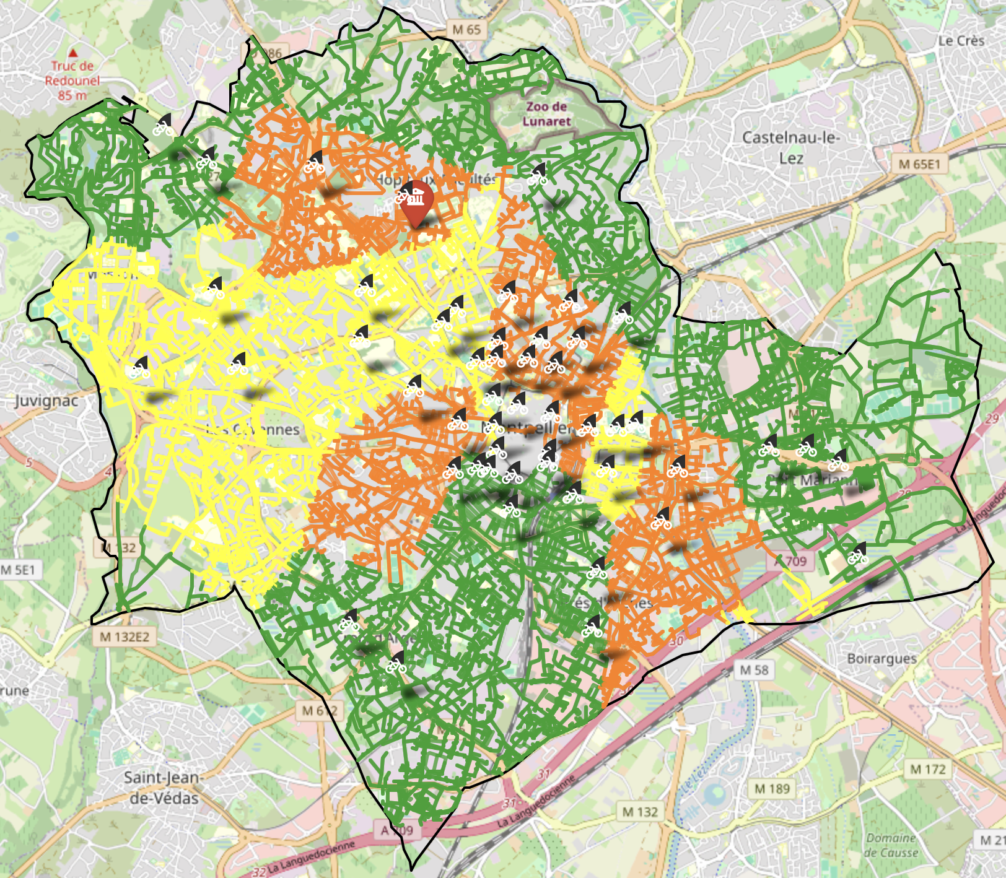
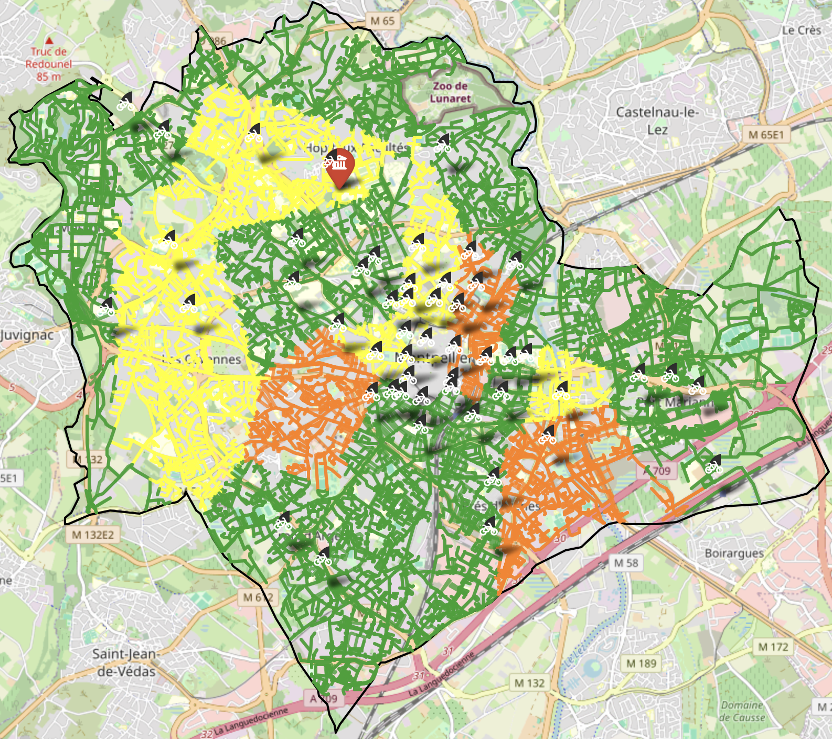
CARTES OBTENUES POUR VENDREDI ET SAMEDI

Slide 21

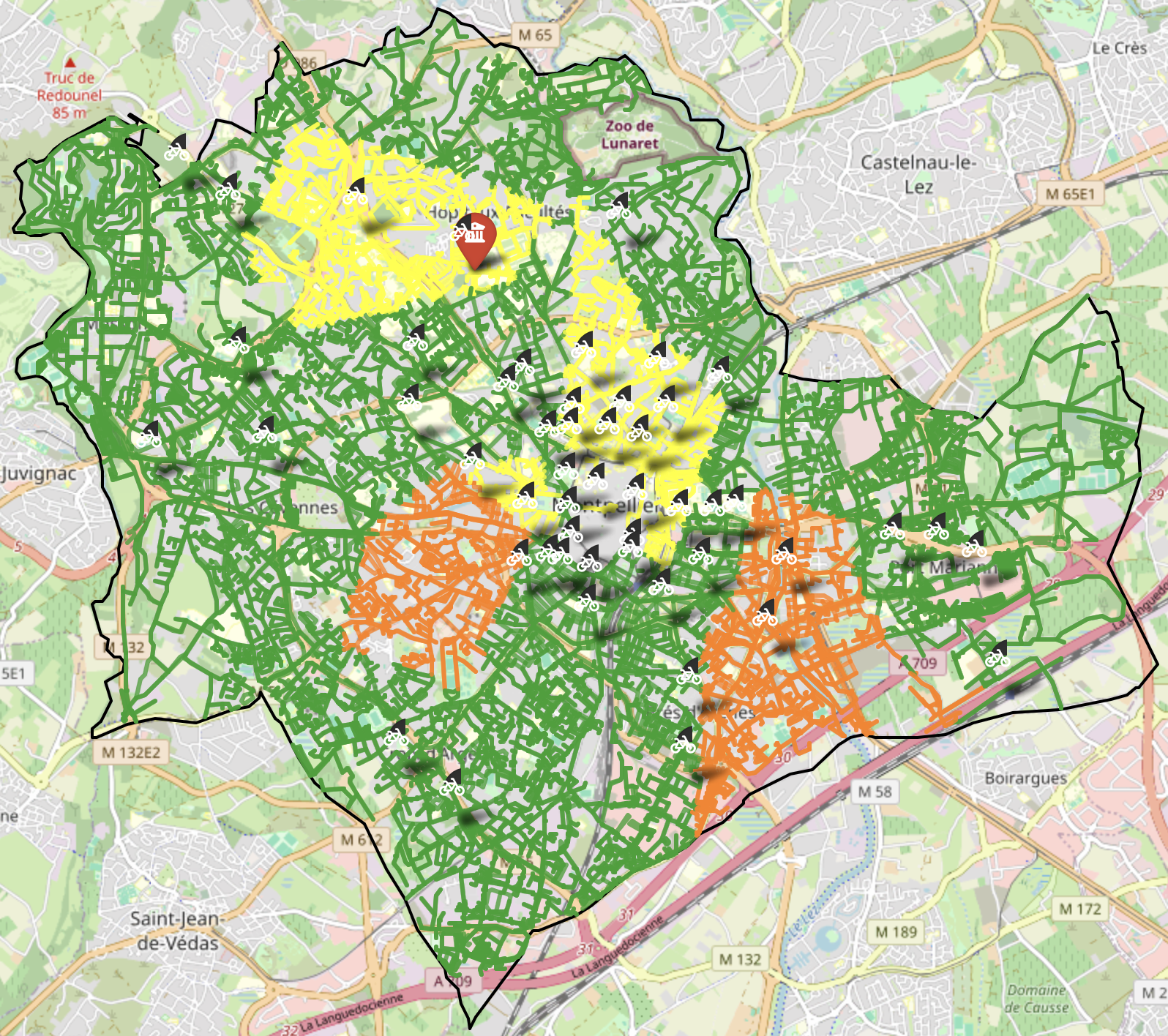
CARTES OBTENUES POUR JEUDI ET DIMANCHE

Slide 22
VIDÉO

Slide 23
Décisions prises
Création de 2 vidéos sur 24h
Jours choisies : vendredi 12 mai 2023 / dimanche 14 mai 2023
Exclusion des trajets parasites : moins de 10s et plus de 24h

Slide 24
Problèmes rencontrés et solutions
PROBLÉMATIQUES
SOLUTIONS
Trajets dépassant la journée sélectionnée
Filtrage des données permettant de supprimer ces trajets

Slide 25
VIDÉOS OBTENUES POUR VENDREDI ET DIMANCHE

Slide 26
SITE WEB

Slide 27
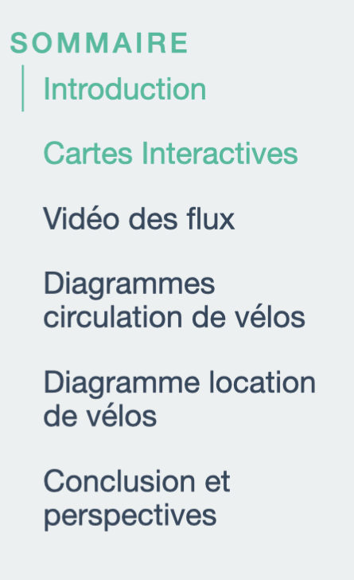
Structure du site web
Création du site web
Etape 1
Création d’un fichier Quarto
Etape 2
Définition des options de configuration (YAML Front Matter)
Etape 3
Création d’un fichier CSS : personnalisation, design, sommaire
Etape 4
Intégration des cartes, vidéos, diagrammes
Etape 5
Mise en place d’un système interactif pour choisir le document
à visualiser

Slide 28
Conclusion et Perspectives
Insérez votre texte ici Insérez votre texte ici Insérez votre texte ici Insérez votre texte ici Insérez votre texte ici Insérez votre texte ici Insérez votre texte ici Insérez votre texte ici Insérez votre texte ici Insérez votre texte ici Insérez votre texte ici.

